Slide 1

TẬP ĐỌC
KIỂM TRA BÀI CŨ
TRƯỚC CỔNG TRỜI

Slide 2
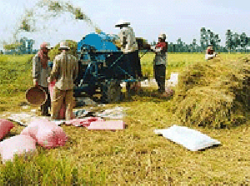
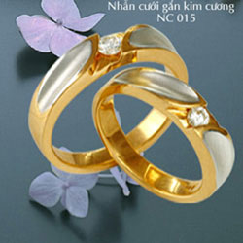


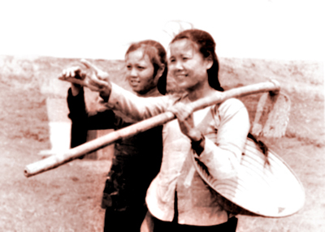
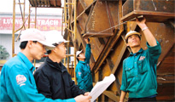
Lúa gạo
Vàng bạc
Thì giờ
Sức khoẻ
NGƯỜI LAO ĐỘNG

Slide 3
TẬP ĐỌC
TIẾT 17:
CÁI GÌ QUÝ NHẤT?
( TRANG 85)

Slide 4
TẬP ĐỌC
TIẾT 17:
CÁI GÌ QUÝ NHẤT?
( TRANG 85)
1 / LUYỆN ĐỌC:

Slide 5
TẬP ĐỌC
TIẾT 17:
CÁI GÌ QUÝ NHẤT?
1 /LUYỆN ĐỌC:
( TRANG 85)
ĐỌC ĐÚNG :
TỪ:
Lúa gạo,
Có lí,
tranh luận ,
Sôi nổi ,
Lấy lại...

Slide 6
TẬP ĐỌC
CÁI GÌ QUÝ NHẤT?
( TRANG 85 )
1 /LUYỆN ĐỌC:
ĐỌC ĐÚNG :
Lúa gạo,
Có lí,
tranh luận ,
Sôi nổi ,
Lấy lại...
Theo tớ quý nhất là lúa gạo . Các cậu có
thấy ai không ăn mà sống được không ?

Slide 7
TẬP ĐỌC
CÁI GÌ QUÝ NHẤT?
(TRANG 85)
1 /LUYỆN ĐỌC
Chú giải
- Tranh luận :
Bàn cãi để tìm ra lẽ phải.
- Phân giải :
Giải thích cho thấy rõ đúng sai.

Slide 8
TẬP ĐỌC
TIẾT 17:
CÁI GÌ QUÝ NHẤT?
( TRANG 85)
1 / LUYỆN ĐỌC:

Slide 9
2 / Tìm hiểu bài :
Theo Hùng , Quý , Nam cái
gì quý nhất trên đời ?
* Hùng cho rằng lúa gạo là quý nhất.
* Quý cho rằng vàng bạc quý nhất.
* Nam cho rằng thì giờ quý nhất .

Slide 10
2 / Tìm hiểu bài :
Mỗi bạn đưa ra lí lẽ như thế nào để bảo vệ ý kiến của mình ?
Hùng cho rằng lúa gạo là quý nhất vì con người không thể sống được mà không ăn.
Quý cho rằng vàng bạc là quý nhất vì mọi người thường nói quý như vàng ,có vàng là có tiền , có tiền sẽ mua được lúa gạo .
Nam cho rằng thì giờ là quý nhất vì người ta thường nói thì giờ quý hơn vàng ,có thì giờ mới làm ra được lúa , gạo vàng bạc .

Slide 11
2 / Tìm hiểu bài :
Vì sao thầy giáo cho rằng người lao động mới là quý nhất?
Vì không có người lao động thì không có lúa gạo, vàng bạc và thì giờ cũng trôi qua một cách vô vị.

Slide 12
Nhân vật | Quan niệm về cái quý nhất | Lí lẽ bảo vệ
Hùng | Lúa gạo | Lúa gạo nuôi sống con người .
Quý | vàng | Có vàng là có tiền , có tiền sẽ mua được lúa gạo.
Nam | Thì giờ | Có thì giờ mới làm ra được lúa gạo, vàng bạc.
Thầy giáo | Người lao động | Người lao động làm ra lúa gạo , vàng bạc và làm cho thì giờ không trôi qua vô vị .

Slide 13
TẬP ĐỌC
TIẾT 17: CÁI GÌ QUÝ NHẤT?
TRANG 85
Nội dung :
Người lao động là quý nhất.

Slide 14
TẬP ĐỌC
TIẾT 17:
CÁI GÌ QUÝ NHẤT?
( TRANG 85)
3 /LUYỆN ĐỌC DIỄN CẢM:

Slide 15
3/ ĐỌC DIỄN CẢM:
NHẤN GIỌNG VÀO CÁC TỪ:
Hùng nói: Theo tớ qúy nhất là lúa gạo . Các cậu có thấy ai không ăn mà sống được không ?
Quý và Nam cho là có lí . Nhưng đi được mươi bước , Quý vội reo lên : “bạn Hùng nói không đúng . Quý nhất phải là vàng . Mọi nguời chẳng thường nói quý như vàng còn gì ? Có vàng là có tiền , có tiền sẽ mua được lúa gạo . ”
Nam vội tiếp ngay : “ Quý nhất là thì giờ . Thầy giáo thường nói thì giờ quý hơn vàng bạc . Có thì giờ mới làm ra được lúa gạo, vàng bạc !”

Slide 16
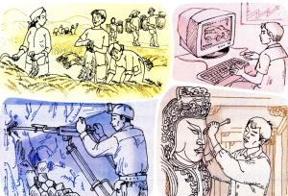

Slide 17
TẬP ĐỌC
TIẾT 17: CÁI GÌ QUÝ NHẤT?
TRANG 85
Nội dung :
Người lao động là quý nhất.
Dặn dò :
Về nhà luyện đọc kĩ bài đã học và chuẩn bị bài sau Đất Cà Mau.

